Slide 1
WELCOME TO THE FUTURE
Iryna Susiak

Slide 2
HTML - HyperText Markup Language
HTML — це не мова програмування, це мова розмітки, яка каже вашому браузеру, як відображати вміст веб-сторінки, яку ви переглядаєте.
Гіпертекст — текст для перегляду на комп'ютері чи іншому електронному девайсі, який містить зв'язки з іншими документами (“гіперзв'язки” чи ”гіперпосилання”).
Мова HTML була запропонована Тімом Бернерсом-Лі у 1989 як один з компонентів технології розробки розподіленої гіпертекстової системи World Wide Web.
HTML написаний у формі HTML елементів які складаються з тегів , закритих у кутові дужки ( як<html>). HTML описує структуру веб сторінки семантично, разом з підказками для відображення, що робить його мовою розмітки, не програмування.

Slide 3
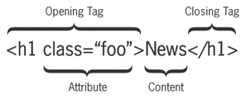
Теги
Теги – це ключові слова які визначають структуру HTML сторінки
Приклади тегів :
Більшість тегів парні – відкриваючі та закриваючі <tag>Some text</tag>
Самозакриваючі теги <br>
Коментарі <!-- Comment content -->

Slide 4
Атрибути
<tag attribute1="value" attribute2="value"> ... </tag>
Розширюють можливості тегів
Порядок атрибутів немає значення
Приклади : id, class, name, title, style, src, type

Slide 5
<!DOCTYPE>
Елемент<!DOCTYPE> покликаний ідентифікувати тип документу- DTD (document type definition), для того щоб браузер знав як інтерпретувати сторінку.
<!DOCTYPE> який зараз використовується - для всіх документів
Завжди повинен бути першою стрічкою документу
У HTML <!DOCTYPE> є нечутливим до регістру

Slide 6
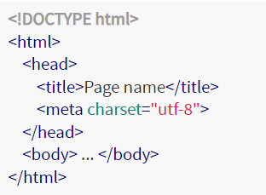
Структура веб – сторінки
<html> - Це контейнер який включає контент всієї сторінки . На сторінці завжди є 2 секції : head та body.
<head> - вміщує інформацію про HTML файл: ім’я сторінки, стиль, мета теги та додаткову інформацію.
<meta> - мета теги містять інформацію для браузерів та пошукових систем (charset, description, keywords).
<body> - містить весь текст та теги які відображені на сторінці .

Slide 7
Блочні та рядкові елементи
Блочні елементи займають всю доступну ширину контейнера, висота цих елементів визначається їх контентом і вони завжди починаються з нового рядка.
Деякі блочні елементи: <div>, <p>, <pre>, <address>, <blockquote>
Рядкові елементи є частинами інших елементів, таких як текст параграфу. Здебільшого вони використовуються щоби змінити зовнішній вигляд тексту або логічного виділення тексту.
Деякі рядкові елементи: <sub>, <sup>, <del>, <ins>, <code>, <q>, <cite>, <big>, <small>, <b>, <strong>, <i>, <em>, <br>, <hr>

Slide 8
Table
<table> Використовується як контейнер для елементів які визначають контент для таблиці. Кожна таблиця має рядки та колонки які задаються тегами <tr> та<td>. Всередині<table> дозволено використовувати такі елементи : <caption>, <col>, <colgroup>, <tbody>, <td>, <tfoot>, <th>, <thead> та <tr>.
Атрибут colspan використовують щоб об’єднати сусідні колонки у таблиці, а rowspan – щоби об’єднувати рядки
Також доступні різні атрибути для стилізації таблиці, такі як background, bgcolor, border, bordercolor, height і т.д.

Slide 9
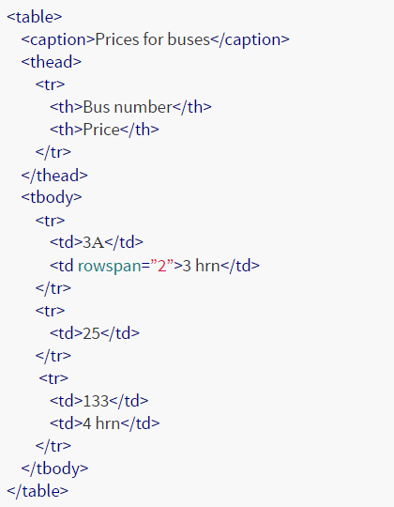
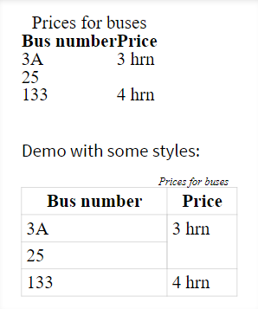
Table

Slide 10
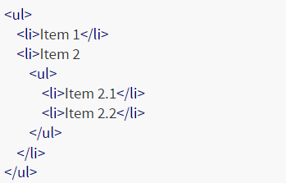
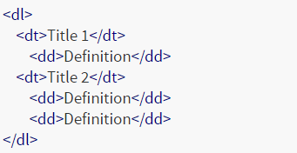
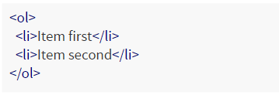
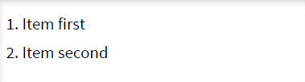
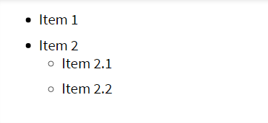
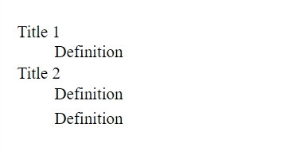
Списки
Нумерований список
Не нумерований список
Список визначень

Slide 11
HTML 5
HTML5 - це нова версія мови HTML, з новими елементами, атрибутами і поведінкою.
Особливості :
Спрощена розмітка
Нові семантичні теги та атрибути
Підтримка аудіо та відео
Нові графічні елементи
Нові атрибути управлення формами
Оффлайн та сховище

Slide 12
Нові семантичні теги
Назви тегів є інтуїтивними
Спрощують побудову та модифікацію HTML документів
Спрощують веб браузерам та іншим програмам інтерпретування
Розробники досі можуть використовувати <div> in HTML5 документах; потрібно використовувати нову структуру елементів коли це доцільно
Нові семантичні теги :
<article>, <section>, <aside>, <nav>, <figure>, <figcaption>, <header>, <footer>
<mark>, <audio>, <video>, <source>, <canvas>, <svg>, <datalist>, <progress>

Slide 13
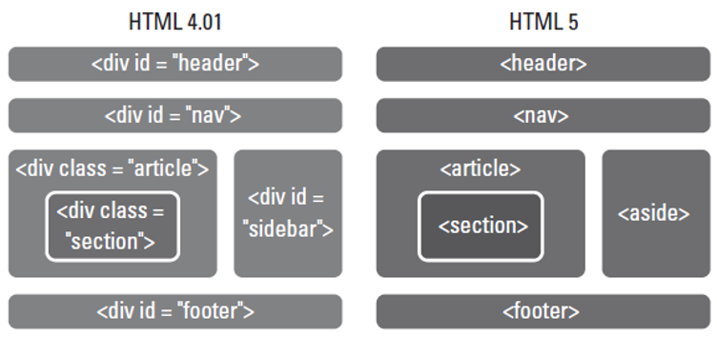
HTML5 елементи для структури контенту

Slide 14
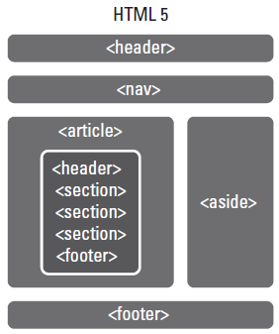
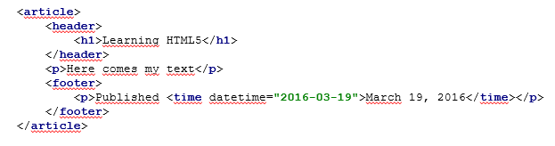
Елементи Header та Footer
Header елемент визначає заголовок для документу, секції чи статті. HTML 4.01 використвує div (<div id="header">).
Footer визначає нижній колонтитул для документу чи секції , і зазвичай містить інформацію про документ чи секцію, такі як ім’я автора, копірайт, лінки чи пов’язану інформацію.
HTML5 документ може містити кілька хедерів та футерів

Slide 15
Елементи section, article, aside
Section
Визначає секцію в документі, таку як розділ, частина тезису, або частина веб сторніки, контент якої відрізняється від інших
Відповідно до W3C – має містити хоча б один заголовок
Article
Визначає самостійну частину HTML документу, призначену для незалежного чи повторного використання
Цей елемент може представляти статтю на форумі, в журналі, запис в блозі і т.д. Це контент який має сенс сам по собі.
Aside
Використовується для сайдбарів та нотаток – контент зазвичай пов’язаний з основним контентом

Slide 16

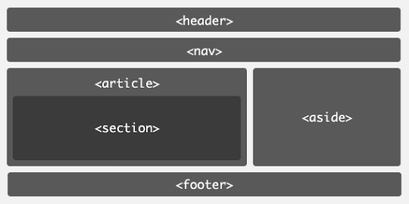

Slide 17
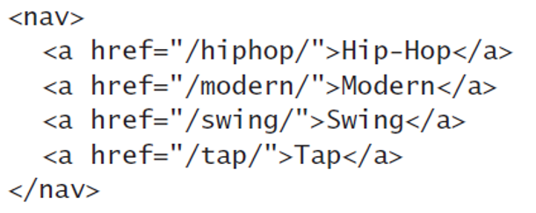
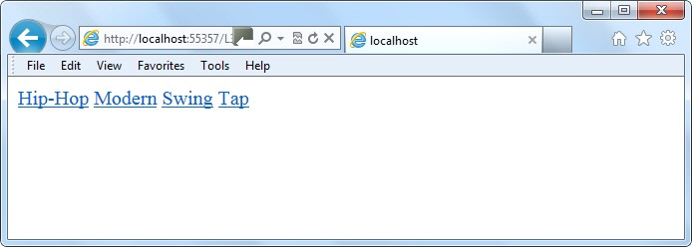
Елемент Nav
Визначає блок навігаційних лінків для навігації про веб сторінці даних та за її межами
Не усі лінки на сторінці повинні бути у навігації – лише основні
Допускається використання декількох елементів nav на сторінці

Slide 18
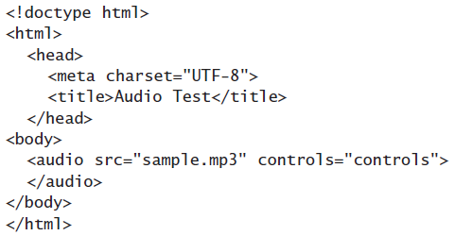
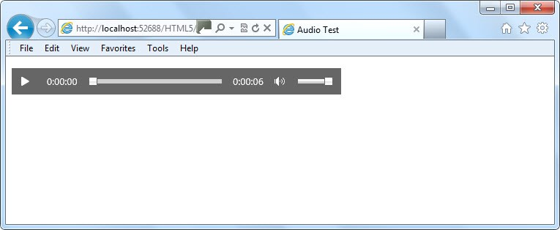
Audio
Дозволяє використовувати аудіо на сторінці використовуючи мінімум коду
Всередині аудіо елементу може бути контент. Він не відображається для юзера. Це робиться для того щоб старіші браузери інформували юзера як доступитись до аудіо контенту

Slide 19
Video
Дозволяє використання відео елементів на сторінці використовуючи мінімум коду
Атрибути:
poster: показує статичний фото файл перед тим як загрузиться відео
autoplay: автоматично запускає відео коли сторінка загружена
controls: відображає кнопки управління для програвання, паузи та зупинки відео, а також контроль гучності
loop: повторює відтворення відео

Slide 20
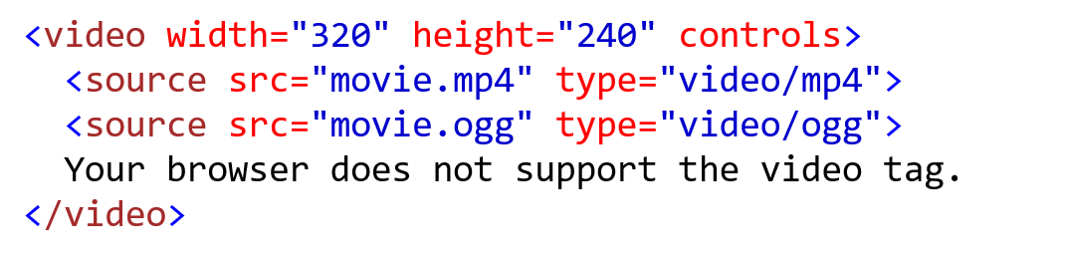
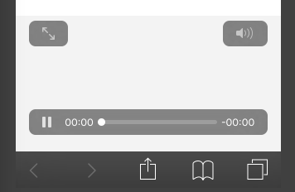
Video

Slide 21
SVG та Canvas
Забезпечують інтуїтивну функціональність для малювання
Повністю інтегруються у HTML5 документ (частина DOM)
Можуть бути стилізовані за допомогою CSS
Можеуть контролюватись за допомогою JavaScript
Використовують анімацію, діаграми, картинки, піксельні паніпуляції, тощо
Canvas підтримують 2D and 3D
SVG не новий тег, але HTML5 може вбудовувати SVG об’єкти у веб сторінки без використання тегів <object> чи <embed>

Slide 22
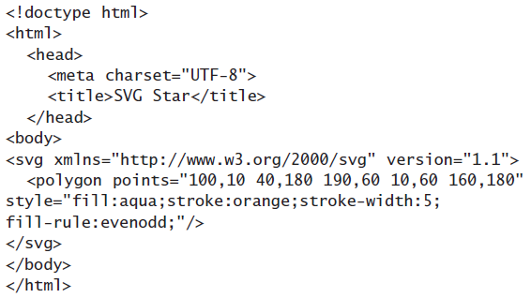
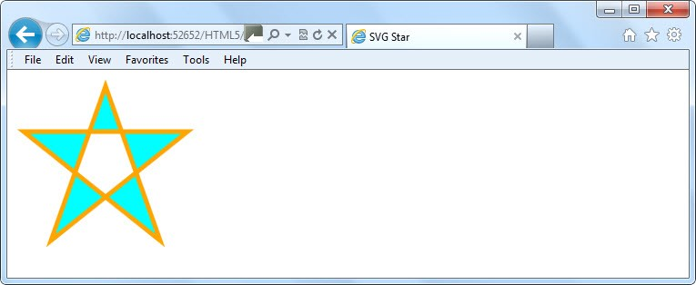
SVG

Slide 23
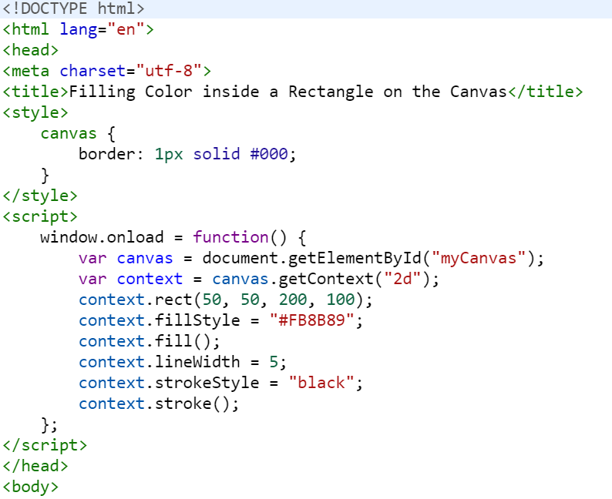
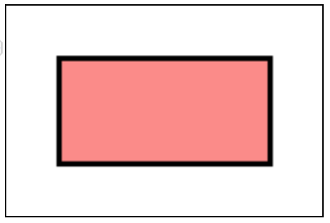
Canvas

Slide 24
Коли використовувати Canvas замість SVG
Коли малюнок відносно невеликий , використовуйте canvas.
Коли малюнок потребує великої кількості об’єктів – використовуйте canvas; SVG погіршується, так як постійно додає об’єкти в DOM.
Загалом, використовуйте canvas для малих екранів та SVG для великих.
Коли вам потрібно створити високо деталізовані векторні дркументи які повинні добре масштабуватись – використовуйте SVG.
Якщо ви відображаєте поточні об’єкти, такі як мапи, погоду та інше – використовуйте canvas.

Slide 25
Forms
HTML форми використовуються для створення примітивних форм на веб сторінці
Зазвичаю використовують для отримання інформації від користувача
Інформація відсилається назад на сервер
Форма - це область де використовуються елементи форми
Ситаксис такий: <form> ...form elements... </form>
Елементи форми включають : buttons, checkboxes, text fields, radio buttons, drop-down menus, і т.д.
Інші HTML можуть використовуватись у формі
Форма зазвичай містить кнопку Submit для відсилання інформації з форми на сервер

Slide 26
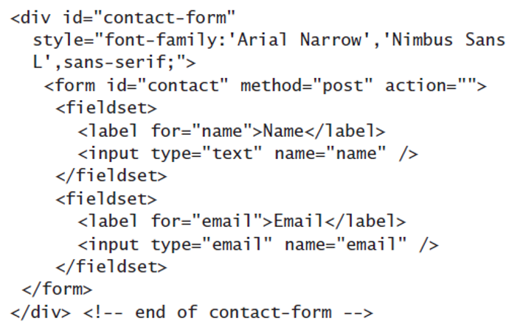
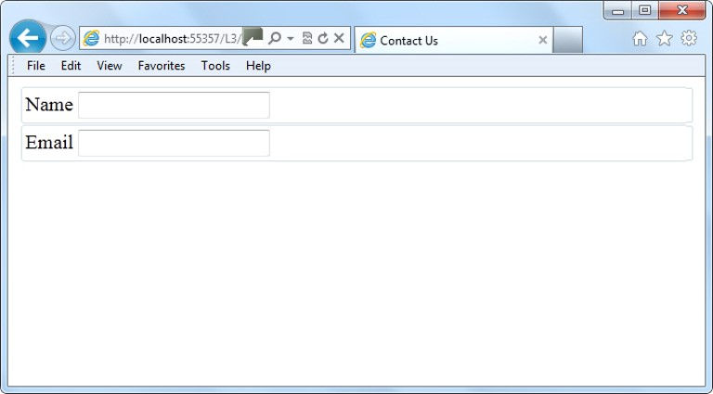
Forms

Slide 27
Тег form
Весь контент форми повинен бути між тегами <form></form>
Атрибути говорять формі що робити з інформацією від користувача :
action="url" Показує куди відсилати інформацію коли кнопка натиснена;
method="get"
Інформація з форми відсилається як URL з ?form_data інфо доданою вкінці;
Може бути використана лише якщо інфо у вигляді ASCII та не більше 100 знаків;
method="post"
Інормація з форми надсилається як URL запиту;
Не може бути помічена більшістю браузерів;
target="target" – Говорить де відкривати сторінку, відправлену в результаті запиту;
target="_blank" одначає відкривати у новому вікні;
target="_top" означає використати те саме вікно.

Slide 28
Теги fieldset, legend
Тег fieldset корисний інструмент для організації та групування пов’язаних елементів в межах форми.

Slide 29
Тег input
Елемент input являє собою поле вводу для інформації, зазвичай з контролерами які дозволяють користувачу змінювати інформацію яка вводиться.
Найголовніше, елементи форми використовують тег input , з атрибутом type="..." , який вказує якого типу цей елемент. Найбільш поширегі це text, checkbox, radio, password, hidden, submit, reset, button, file, or image.
Атрибути тегу іnput :
name: ім’я елементу
value: ‘значення елементу’, використовується в різних випадках для різних типів значення
readonly: значення не може бути змінене
disabled: користувач не може нічого зробити з елементом

Slide 30
Типи input
Каже браузеру не приймати форму , доки користувач не введе коректну кмейл адресу:
<input type=email>
Змушує браузер перевірити чи було введено коректний URL:
<input type=url>
Браузер буде показувати віджет календаря:
<input type=date>
<input type="month">
Показує помилку якщо користувач ввів нечислове значення. Працює з атрибутами min, max та step:
<input type=number>
Рендериться як слайдер:
<input type=range>
Очікує пошуковий термін:
<input type=search>
Очікує телевонний номер. У смартфонів викликає клавіатуру для набору номера телефону:
<input type=tel>
Дозволяє користувачу вибрати колір у формі:
<input type=color>

Slide 31
Атрибути форми
Placeholder :
<input type="search" placeholder="Place a search term here..." />
Required :
<input type="email" required />
Multiple – для використання багатьох завантажень чи емейл адрес:
<input type="file" multiple />
Pattern - для того щоб дані користувача співпадали з заданим патерном:
<input pattern="[0-9][A-Z]{3}" title="A digit follow by three uppercase letters" />

Slide 32



Button
Кнопка submit - Надсилає інформацію:
<input type="submit" name="Submit" value="Submit">
Кнопка reset – повертає усі елементи форми у їх початковий стан:
<input type="reset" name="Submit2" value="Reset">
Прооста кнопка button – виконує якусь дію визначену JavaScript:
<input type="button" name="Submit3" value="Push Me">

Slide 33
Checkboxes, radio buttons
Checkbox:
<input type="checkbox" name="checkbox" value="checkbox" checked>
Атрибути:
type: "checkbox";
name: використовується для того можна було доступитись до елемента з JavaScript;
value: значення яке буде повернуто коли елемент вибрано;
Зауважте - немає тексту який асоціюється з чекбоксом – його треба писати у оточуючому HTML
<p><input type="checkbox" name="a" value="1417"> 1417</p
Radio buttons:
<input type="radio" name="sex" value="myValue1"> male<br>
<input type="radio" name="sex" value="myValue2" checked> female
Якщо два або більше radio buttons мають те саме ім’я, користувач може вибрати лише одне.

Slide 34
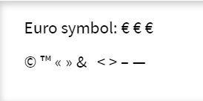
Спеціальні символи
Багато математичних, тенічних та грошових символів – не мають представлення на клавіатурі.
Щоб додати ці символи до HTML можна використати entity ім’я.
Якщо entity ім’я існує, можна використати entity номер .
<p>Euro symbol: &euro; &#8364; &#x20AC;</p>
<p>&copy; &trade; &laquo; &raquo;&amp; &nbsp; &lt; &gt;
&ndash; &mdash;</p>

Slide 35
HTML5 Web Storage
В HTML5 з’являється краща альтернатива файлам cookies, яка дозволяє легко та просто зберігати інформацію на комп’ютері користувача. Ця інформація може зберігатись необмежену кількість часу, не відправляється на сервер (якщо девелопер не зробить це сам), може мати великий об’єм і для роботи з нею потрібен лише JavaScript.
localStorage - для зберігання даних всього веб-сайту на постійній основі. Це означає якщо веб сторінка збереже дані в localStorage – ці дані будуть доступні користувачу навіть якщо він повернеться на цю сторінку через місяць чи рік.
sessionStorage - для тимсачового зберігання даних одного вікна чи вкладки. Ці дані доступні лише до тих пір, доки користувач не закриє вікно чи вкладку, пвсля чого сефн закінчується і дані видаляються. Аде дані зберігаються коли користувач переходить на інший сайт, а потім повертається, але при умові що це відбувається в тому самому вікні браузера.

Slide 36


